Slide 1



Slide 2
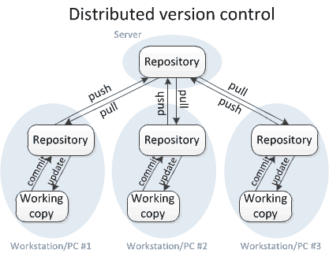
Git là gì ?
Hệ thống quản lý phiên bản phân tán(Distributed Version Control System – DVCS)
Repository kho chứa mã nguồn trên máy chủ
DVCS nghĩa là hệ thống giúp mỗi máy tính có thể lưu trữ nhiều phiên bản khác nhau của một mã nguồn được nhân bản (clone) từ một kho chứa mã nguồn (repository), mỗi thay đổi vào mã nguồn trên máy tính sẽ có thể ủy thác (commit) rồi đưa lên máy chủ nơi đặt kho chứa chính. Và một máy tính khác (nếu họ có quyền truy cập) cũng có thể clone lại mã nguồn từ kho chứa hoặc clone lại một tập hợp các thay đổi mới nhất trên máy tính kia. Trong Git, thư mục làm việc trên máy tính gọi là Working Tree

Slide 3

Repository Website
Phân biệt git và github…
Git là tên gọi của một mô hình hệ thống. Các máy tính có thể clone lại mã nguồn từ một repository và Github chính là một dịch vụ máy chủ repository công cộng, mỗi người có thể tạo tài khoản trên đó để tạo ra các kho chứa của riêng mình để có thể làm việc.

Slide 4

Cài đặt Git
Hướng dẫn về cài đặt github
Cài Git vào Linux
Nếu bạn đang sử dụng hệ điều hành Ubuntu/Debian thì có thể sử dụng lệnh sau để cài Git.
$ sudo apt-get install git
Cài Git vào Mac OS
Đối với Mac, bạn có thể sử dụng file installer tải tại địa chỉ http://git-scm.com/download/mac để cài đặt.
Cài Git vào Windows
Nếu bạn dùng Windows thì có thể tải file .exe cài đặt Git tại địa chỉ http://git-scm.com/download/win. Khi cài bạn có thể để nguyên tùy chọn mặc định mà không cần tùy chỉnh gì thêm nếu bạn chưa hiểu về nó

Slide 5
Cách tạo một repository
Phân biệt local repository và remote repository
Local Repository Là nơi mà bạn sẽ lưu trữ mã nguồn, nơi đó là kho chứa trực tiếp trên máy tính cá nhân của bạn
Local Repository Là nơi mà bạn sẽ lưu trữ mã nguồn, nơi đó là kho chứa trực tiếp trên máy tính cá nhân của bạn
Remote Repository Là nơi mà bạn sẽ lưu trữ mã nguồn, nơi đó là kho chứa trực tiếp trên một máy chủ website từ xa ví dụ github,…

Slide 6

Local Repository
Cấu hình lần đầu github
$ git config --global user.name “vuongluisvippro"
$ git config --global user.email vuongluis@example.com
Kiểm tra cấu hình
git config --list
Các bước tạo ra một local repository
$ git init
$ git add .
$ git remote -v
$ git push origin master
git commit -m "First commit"
git remote add origin URL

Slide 7
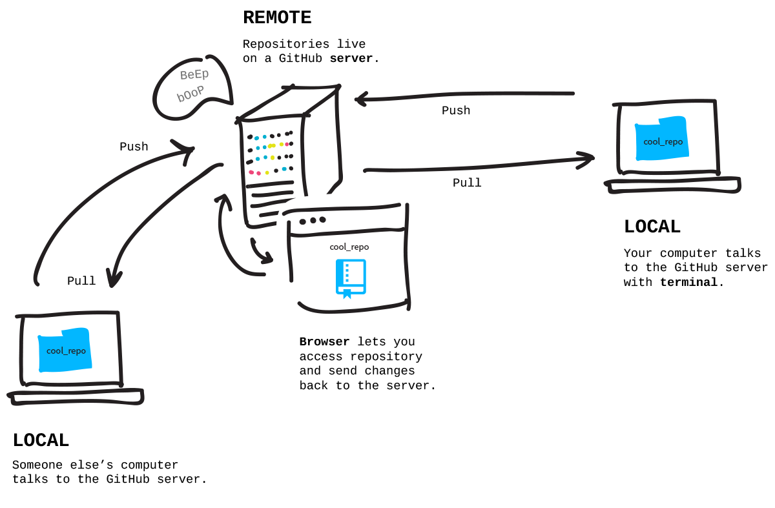
Remote Repository
DEMO
Git clone URL
Git add .
Git rm –r
Git commit –m “…”
Git push origin master
Git push origin master

Slide 8
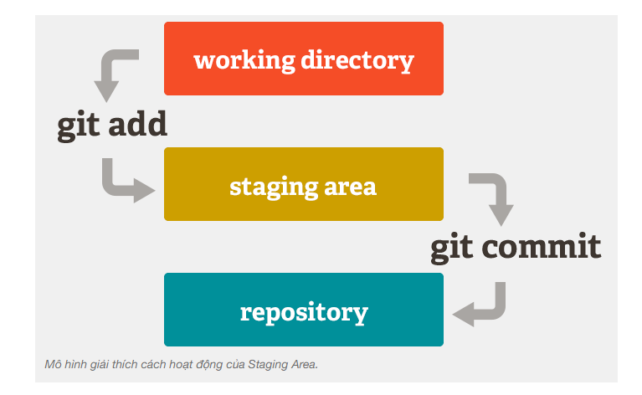
Staging Area && Commit
Staging Area là một khu vực trung gian, là khu vực sẽ lưu trữ những thay đổi của bạn trên tập tin để nó có thể được commit, vì muốn commit tập tin nào thì tập tin đó phải nằm trong Staging Area.
Commit là một hành động để Git lưu lại một bản chụp (snapshot) của các sự thay đổi trong thư mục làm việc, và các tập tin và thư mục được thay đổi đã phải nằm trong Staging Area
Tracked – Là tập tin đã được đánh dấu theo dõi trong Git để bạn làm việc với nó. Và trạng thái Tracked nó sẽ có thêm các trạng thái phụ khác là Unmodified (chưa chỉnh sửa gì), Modified (đã chỉnh sửa) và Staged (đã sẵn sàng để commit).
Untracked – Là tập tin còn lại mà bạn sẽ không muốn làm việc với nó trong Git.

Slide 9
Các lệnh git nâng cao
git reset HEAD tên_file
Xem lịch sử của các lần commit trước đó. Nếu log quá dài, dùng phím mũi tên lên xuống để đọc tiếp và ấn Ctrl + Z để thoát. Hoặc nếu bạn muốn chỉ muốn xem 1 lần commit gần nhất thì thêm tham số -1 vào.
--since, --after: Xem các lần commit kể từ ngày nhất định.
--until: Xem các lần commit trước từ ngày nhất định.
--author: Xem các lần commit của một người nào đó.
--author: Xem các lần commit của một người nào đó.
Lọc log với --pretty
$ git log --pretty="%tag"
git commit --amend -m "..."
Nếu bạn cần xóa bỏ lần commit trước và cần undo để commit lại thì có thể sử dụng tham số --amend trong lệnh git commit.
git reset HEAD tên_file

Slide 10
Các lệnh git nâng cao
git push origin master
Origin : là tên remote repository. Mặc định khi clone một repository thì nó tự đặt tên là origin.
Master : là tên branch
$ git branch && $ git branch –a && $ git branch –r && git remote -v => “remotes/origin/master”
git remote add tên_remote URL
Trường hợp bạn cần thêm một cái remote để lấy dữ liệu khi cần thì có thể sử dụng lệnh git remote add tên_remote URL
Git remote –v => Để kiểm tra các remote liên kết đến repository đó
git fetch <new remote>
Nếu bạn muốn lấy dữ liệu từ cái <new remote> kia về.

Slide 11
Các lệnh git nâng cao
git merge <new remote>
Lưu ý là lệnh git fetch nó chỉ lấy về và lưu vào database của Git trên máy chứ không được gộp vào repository của bạn. Để gộp vào bạn có thể gõ thêm lệnh git merge <new remote>.

Slide 12
Kỹ thuật phân nhánh
Cách tạo một branch ?
$ git branch develop
Checkout một branch
Cấp quyền truy cập kiểm tra mã nguồn trong branch đó để làm việc đấy. Lúc này bạn đã đổi sang branch develop rồi và để kiểm tra gõ lệnh: cat .git/HEAD
Bây giờ bạn sẽ làm việc trong branch mới chuyển hay nói đúng hơn là bạn đang làm việc ở chỗ mà cái HEAD đang trỏ tới. Để chuyển về branch chính thì gõ git checkout master
Xóa branch
Nếu bạn không cần dùng tới branch nào nữa thì có thể xóa với lệnh git branch -d tên_branch. Lưu ý là cái branch muốn xóa phải được gộp dữ liệu (merge) về master. git status
Clone branch
Nếu $ git clone -b develop --single-branch <URL>

Slide 13
Kỹ Thuật Ghép Nhánh
Cách tạo một branch ?
$ git branch develop
Checkout một branch
Cấp quyền truy cập kiểm tra mã nguồn trong branch đó để làm việc đấy. Lúc này bạn đã đổi sang branch develop rồi và để kiểm tra gõ lệnh: cat .git/HEAD
Bây giờ bạn sẽ làm việc trong branch mới chuyển hay nói đúng hơn là bạn đang làm việc ở chỗ mà cái HEAD đang trỏ tới. Để chuyển về branch chính thì gõ git checkout master
Xóa branch
Nếu bạn không cần dùng tới branch nào nữa thì có thể xóa với lệnh git branch -d tên_branch. Lưu ý là cái branch muốn xóa phải được gộp dữ liệu (merge) về master. git status

